Slide 1
七 角的初步认识
认识角
苏教版 数学 二年级 下册
WWW.PPT818.COM

Slide 2
1.使学生联系生活，初步认识角，知道角的各部分名称，能正确指出物体表面的角，能在平面图形中辨认出角。
2.使学生通过观察和操作认识到角的大小，直观区分角的大小。
3.使学生在认识角的过程中，进一步体会数学与生活的密切联系，增强学生动手操作的能力，激发学习数学的兴趣。
【重点】掌握角的各部分名称及特征。
【难点】能够直观区分角的大小。

Slide 3
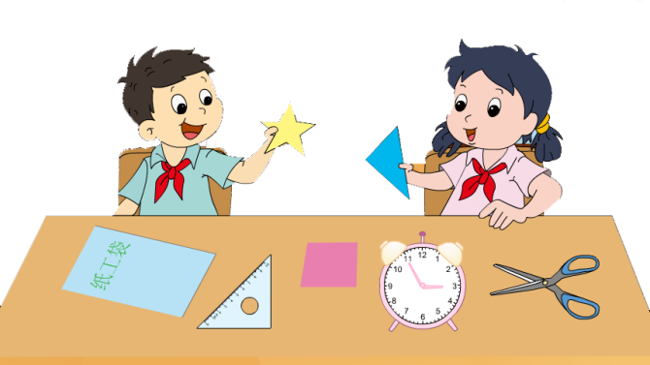
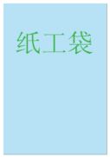
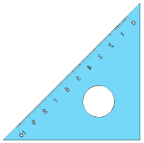
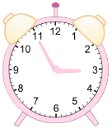

Slide 4
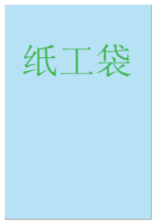
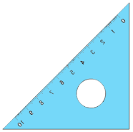
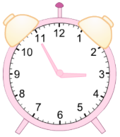
这些图形都是角。

Slide 5
边
记作： 1
＜
顶点
1
读作：角1
边
角有一个顶点和两条边。

Slide 6
怎样才能画出一个角呢？
从一个点起，用尺子向不同的方向画两条射线，就画成了一个角。

Slide 7
画角时，要牢记，先画顶点，后画边。

Slide 8
把两根硬纸条钉在一起，做成一个活动角。
你能把这个角变大一些吗？

Slide 9
角的大小和什么有关系？
两边张开的大小
角的大小与( )有关系，
大
两边张开越大，角就越（ ），
小
两边张开越小，角就越（ ）。
角的大小与两边的长度无关。

Slide 10
1
下面哪些是角，哪些不是？
是
不是
是
不是
是

Slide 11
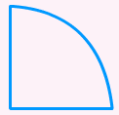
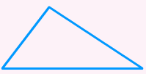
2
下面的图形各有几个角？
（ ）个
（ ）个
（ ）个
（ ）个
1
3
2
5

Slide 12
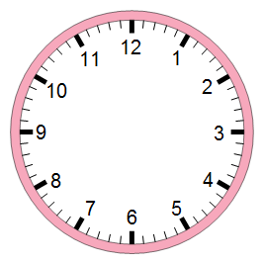
3
下面钟面上时针和分针形成的角，哪个最大，哪个最小？
最小
最大

Slide 13
4
判断。
×
⑴ 角的边越长，角就越大。 ( )
⑵ 角的开口越大，角就越大。 ( )
⑶ 一个角只有两条边，一个顶点。 ( )
√
√

Slide 14
我 是 一 个 小 小 角，
一 个 顶 点 两 条 边。
画 角 时 ， 要 牢 记，
先 画 顶 点 再 画 边。
想 知 我 的 大 与 小，
只 看 张 口 不 看 边。

Slide 15
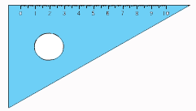
1.比一比，说一说，下面的角与三角尺上的哪个角一样大？

Slide 16
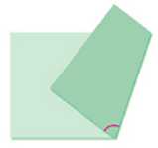
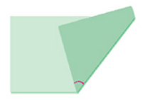
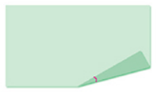
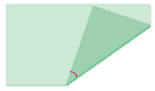
2.拿一张纸，折出大小不同的角。

